Slide 1
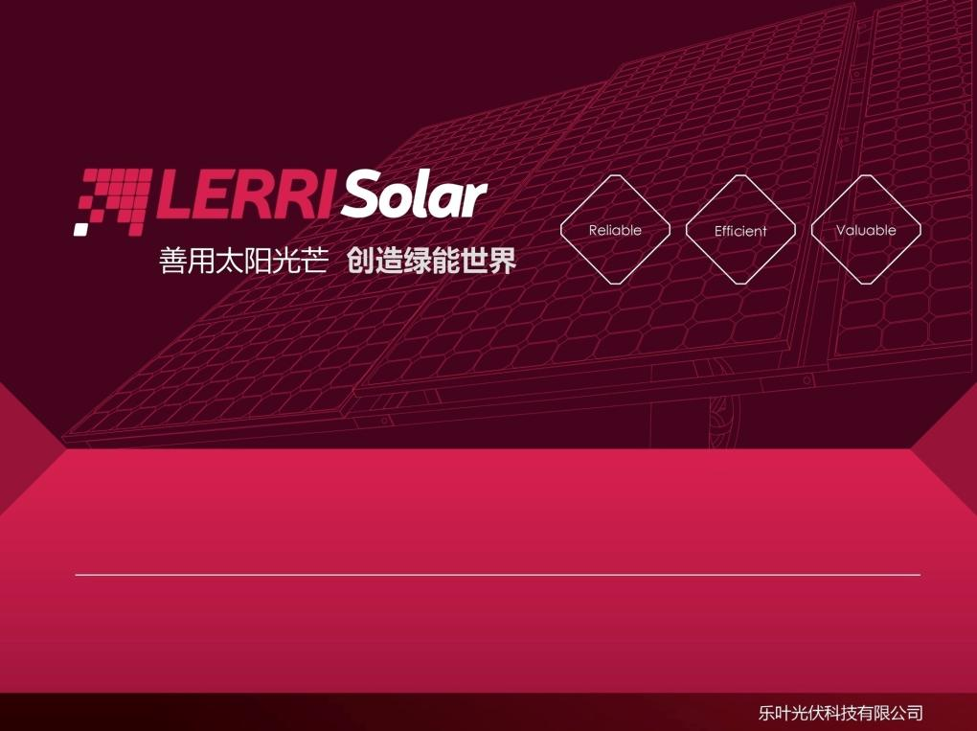
单晶系统，领跑未来
唐旭辉 销售总监 / 乐叶光伏科技有限公司
2015年8月19日 银川
Notes:
封面

Slide 2
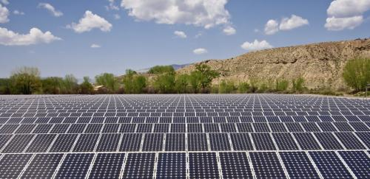
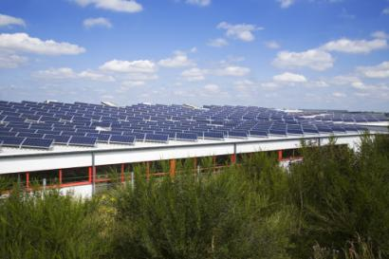
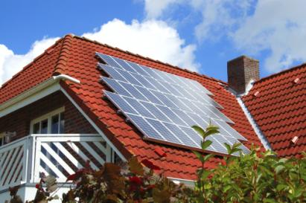
光伏电站组件选型要点：长期可靠，多发电，集约用地，外形美观
大型并网电站
是否能稳定运行25年？
发电量能否达到设计标准？
有限面积下如何提高装机量？
如何提升设计美观度？
商用分布式
民用分布式

Slide 3
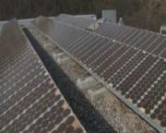

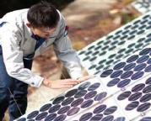
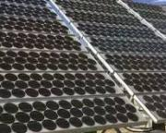
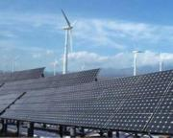
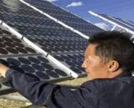
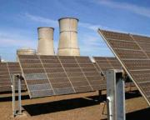
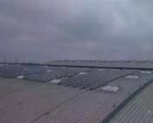
单晶的可靠性——超过30年应用实践，是唯一经受长期验证的技术路线
1982年
瑞士10KW单晶系统
年均衰减0.4%
1986年
云南石屏民用单晶系统
年均衰减0.53%
1983年
日本奈良单晶光伏电站
至今无质量瑕疵
1994年
浙江宁波单晶光伏电站
21年总衰减13.1%
1984年
甘肃兰州风光互补单晶系统
年均衰减0.37%
1995年
西藏班戈民用单晶系统
20年高海拔考验
1984年
美国加州1MW荒漠单晶电站
年均衰减0.9%
1997年
德国慕尼黑兆瓦级单晶屋顶
年均衰减0.4%

Slide 4

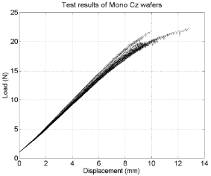
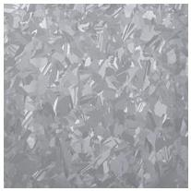
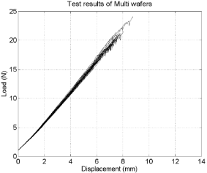
单晶材料机械性能优异，同样封装BOM条件下抗破坏能力好于多晶
单晶材料
完美晶格结构，晶体有序排列
最大弯曲位移比多晶硅片高50%，抗破坏性能更强
MONO
多晶材料
晶体无序排列，是小颗粒单晶的结合体
抗破坏性能差，生产、运输过程易破碎
电站在长期高低温交替中容易隐裂
MULTI

Slide 5
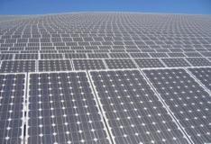
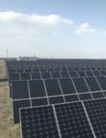
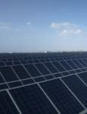
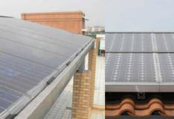
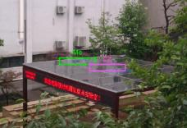
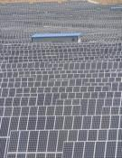
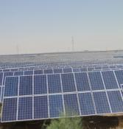
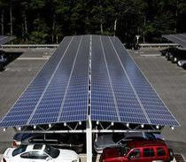
单晶的发电能力优势——每瓦发电量比多晶高5%左右
阳光能源青海格尔木10MW单晶系统与10MW多晶系统比较，单晶发电量比多晶高
5.12%
中电投青海单晶系统与多晶比较，单晶每瓦发电量比多晶高
4.77%
中山大学太阳能研究所证实，每瓦单晶系统发电量比多晶高
5.7%
浙江大学硅材料重点实验室证实同样标称容量的单晶发电量比多晶高
7%
宁夏中卫、同心各30MW电站比较，单晶发电量高
6.52%
青岛隆盛光伏车棚，单晶每瓦发电量比多晶高6.6%

Slide 6

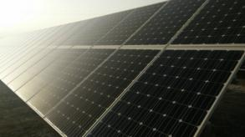
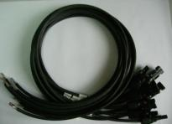
单晶的发电能力优势原理——低工作温度、弱光响应、低线损、低衰减
单晶工作温度低
多晶转换效率较低，将更多光能转换成热能；
高温下单多晶组件温度差：冬季3-5℃，夏季8-12℃；
温度每升高1℃，组件输出功率下降0.41%~0.45%
单晶弱光响应好
量子效率对比结果显示单晶电池无论是在短波还是近红外波段，量子效率都明显高于多晶；
单晶弱光响应能力更强，逆变器有效工作时间更长
长期衰减差异
第2年起，单晶组件平均年衰减0.55%，多晶组件平均年衰减0.73%
线损差异
同样安装容量下，单晶工程量比多晶少8%，电力线缆用量更少，减少传输损耗

Slide 7
单晶LID解决方案——进一步提高有效发电量
降低LID的主要措施
● 降低硅片氧含量
——市场主流数值为20ppma，隆基可实现量产15ppma以下，研发13ppma以下，最低5ppma
● 电池端采用退火工艺
● 改变掺杂剂
——全掺镓（3.5米长晶棒头尾电阻率比约14)
——硼镓共掺（头部电阻率 3，尾部电阻率 0.5，电阻均匀性较好，尾部寿命≥20us）
隆基前期与客户做过LID方面的研究验证，LID最低可以做到0.5%以下
N型单晶电池可实现零LID，而且N型比P型的转换效率更高

Slide 8

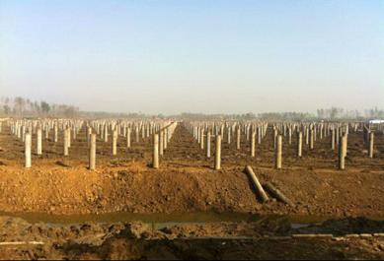
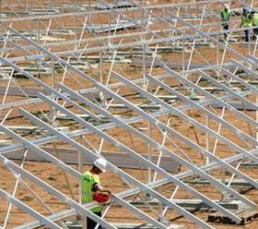
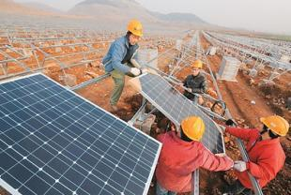
单晶的经济性：显著节约土地、建材、工程、安装成本
单晶集约用地：
每1MW方阵组件用量比多晶少220块；
每50MW项目比多晶节约土地100亩
单晶节约工程量：
可节省8%的土方、桩基工程
单晶节约建材：
每50MW项目比多晶节约160吨钢材(支架)和40千米直流线缆
单晶节约安装成本：
可节省5%的人工成本
对于远距离运输项目，选择单晶还可显著节约组件、支架、线缆的物流成本

Slide 9

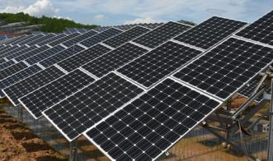
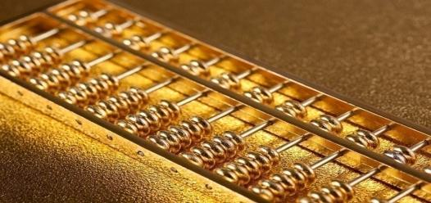
投资收益比较：单晶与多晶电站投资成本一致，单晶收益更高
组件
单晶比多晶贵0.1-0.13元/W
+
BOS(设备、建材、工程等)
单晶比多晶节约0.1-0.14元/W
=
电站投资总成本
单晶与多晶持平，或更低
同等投资，更多发电量，贡献超额收益
单晶电站资本金IRR比多晶高2.69%
IRR比较条件：
1、项目地点在国内二类资源区
2、单位投资7.1元/W
2、资本金比例25%
3、贷款利率6%，期限15年

Slide 10
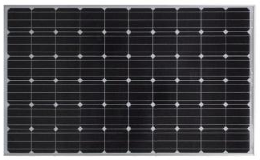
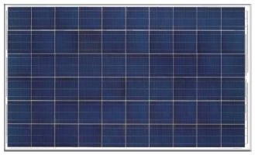
同面积下单晶装机量比多晶高7.8%，屋顶面积有限时这一优势更为重要
单块60片电池封装的组件，单晶比多晶功率平均高出20W
0.99m
0.99m
单晶功率：270-290W
多晶功率：255-265W
1.65m
1.65m
单晶3.85千瓦
（组件功率275W）
多晶3.57千瓦
（组件功率255W）
3.35m
3.35m
7.62m
7.62m

Slide 11


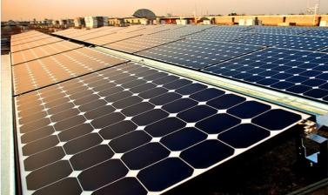
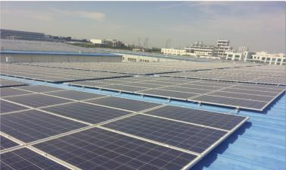
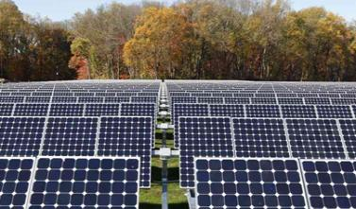
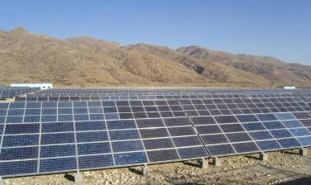
单晶外观精致，能满足更高的整体设计环境要求
单晶
多晶

Slide 12
“领跑者”计划要求——组件光电转换效率多晶16.5%、单晶17%
国家能源局 、工业和信息化部、 国家认监委联合发布《关于促进先进光伏技术产品应用和产业升级的意见》，2015年“领跑者”先进技术产品应达到以下指标：多晶硅电池组件和单晶硅电池组件的光电转换效率分别达到16.5%和17%以上
材料类型 | 电池片尺寸（mm） | 电池片数量 （片） | 16.5%转化效率 对应组件峰值功率（Wp） | 17%转化效率 对应组件峰值功率（Wp）
多晶硅 | 156×156 | 60 | 270 | /
 | 156×156 | 72 | 325 | /
单晶硅 | 156×156 | 60 | / | 275
 | 156×156 | 72 | / | 330

Slide 13
“领跑者”计划要求的组件功率与效率、对应电池片效率比较：单晶M2
单晶不同规格组件功率与转化效率对照表
组件规格 | 功率与效率对应
60片 | 组件功率（Wp） | 275 | 277 | 278
 | 组件效率 | 16.82% | 16.94% | 17.00%
 | 需要电池效率 | 19.44% | 19.58% | 19.65%
72片 | 组件功率（Wp） | 330 | 332 | 335
 | 组件效率 | 17.00% | 17.13% | 17.28%
 | 需要电池效率 | 19.44% | 19.56% | 19.73%
组件效率=组件功率/组件面积
所需电池效率=组件功率/(1-3.5%)/片数/电池面积
60片组件面积：1.635m² 【1.650m×0.991m】
72片组件面积：1.938m² 【1.956m×0.991m】
M2面积：24431.55mm²
组件功损：3.5%

Slide 14
“领跑者”计划要求的组件功率与效率、对应电池片效率比较：单晶M1
单晶不同规格组件功率与转化效率对照表
组件规格 | 功率与效率对应
60片 | 组件功率（Wp） | 275 | 277 | 278
 | 组件效率 | 16.82% | 16.94% | 17.00%
 | 需要电池效率 | 19.56% | 19.70% | 19.78%
72片 | 组件功率（Wp） | 330 | 332 | 335
 | 组件效率 | 17.00% | 17.13% | 17.28%
 | 需要电池效率 | 19.56% | 19.68% | 19.86%
组件效率=组件功率/组件面积
所需电池效率=组件功率/(1-3.5%)/片数/电池面积
60片组件面积：1.635m² 【1.650m×0.991m】
72片组件面积：1.938m² 【1.956m×0.991m】
M1面积：24284.35mm²
组件功损：3.5%

Slide 15
“领跑者”计划要求的组件功率与效率、对应电池片效率比较：多晶
多晶不同规格组件功率与转化效率对照表
组件规格 | 功率与效率对应
60片 | 组件功率（Wp） | 270 | 272
 | 组件效率 | 16.49% | 16.62%
 | 需要电池效率 | 18.68% | 18.82%
72片 | 组件功率（Wp） | 325 | 327
 | 组件效率 | 16.77% | 16.87%
 | 需要电池效率 | 18.74% | 18.85%
组件效率=组件功率/组件面积
所需电池效率=组件功率/(1-1%)/片数/电池面积
60片组件面积：1.637m² 【1.650m×0.992m】
72片组件面积：1.938m² 【1.956m×0.992m】
面积：24336mm²
组件功损：1%

Slide 16
乐叶光伏电池效率平均19.78%，产出电池90%以上可满足“领跑者”计划要求；行业多晶电池效率集中在18.1%，仅有5%～10%可达到“领跑者”计划要求
98%
满足

Slide 17
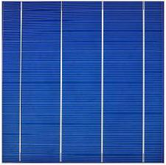
单晶电池在实验室和量产效率指标上遥遥领先于多晶电池
MONO
MULTI
单晶实验室效率
P型 PERL —— 25%（UNSW）
单晶量产效率
现阶段 —— 19.5%~19.9%
N型 IBC —— 25%（SunPower）
N型 HIT —— 24.7%（Panasonic）
N型 HIT+IBC —— 25.6%（Panasonic）
P型 PERC、PERT —— 20.5%~21%
N型 HIT、IBC —— 22%~23%
多晶实验室效率
PERC多晶 —— 20.76%（Trina Solar）
多晶量产效率
现阶段 —— 18.0%-18.5%
PERC多晶 —— 18.6%~19%

Slide 18
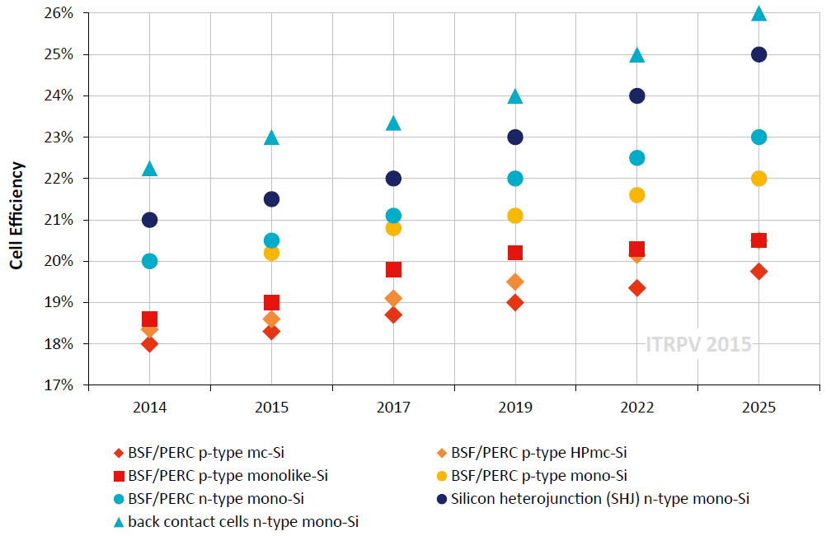
单晶电池量产转换效率优势持续扩大，未来将强化“领跑者”地位
N-type (mono)
P-type (mono)
P-type (casted)

Slide 19
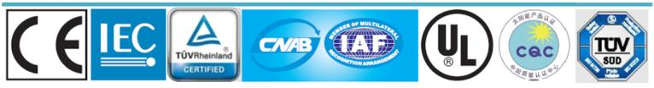
乐叶光伏：只做单晶组件，专注所以专业
成立时间：2007年
总 部：中国·陕西·西安
注册资本：5亿元
生产基地：浙江、陕西、安徽
主营业务：专注于高效单晶电池及组件的研发与制造，年产能1GW
股东背景：隆基股份（SH 601012）全球最大的单晶硅光伏产品制造商
乐叶光伏率先实现275-280W高效组件量产，满足“领跑者”先进技术指标

Slide 20
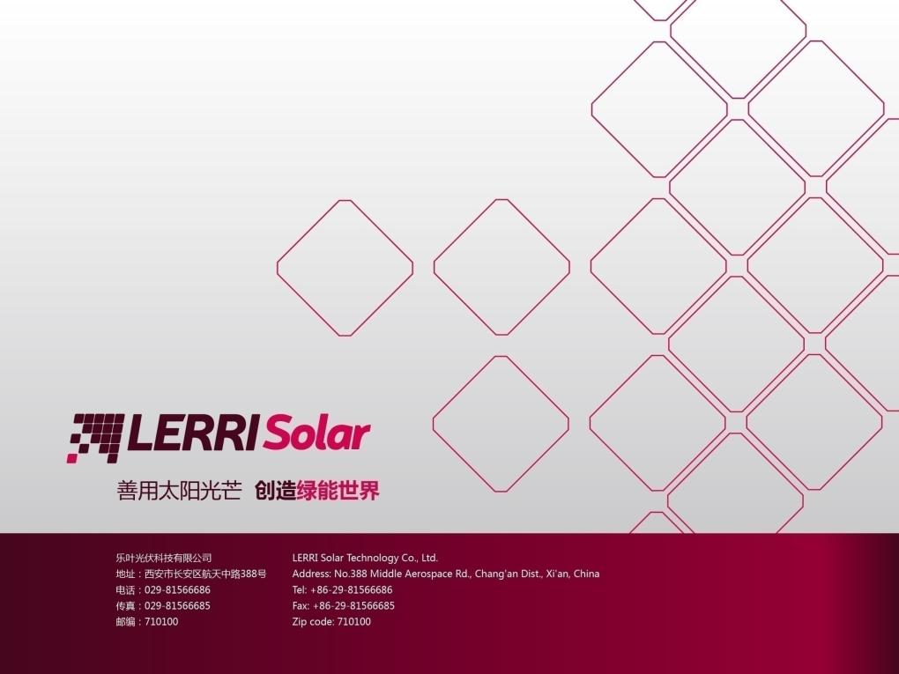

感谢您的关注
Notes:
封底

